Slide 1
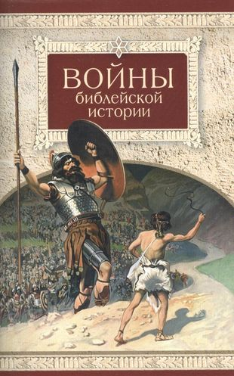
Проблема войны и насилия в Ветхом Завете
©️ Е. Зайцев

Slide 2
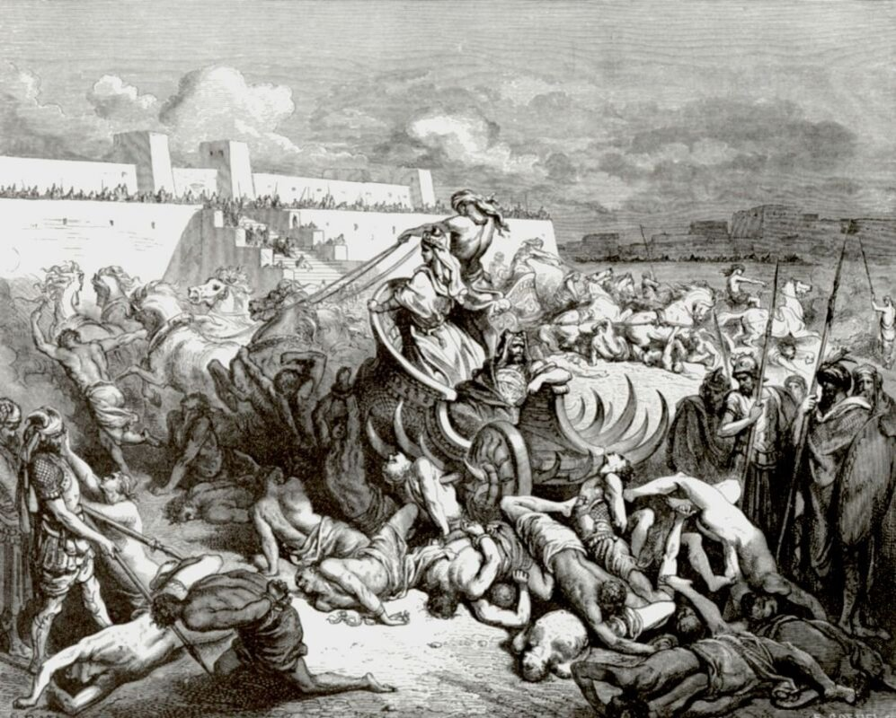
«И пошли войною на Мадиама, как повелел Господь Моисею, и убили всех мужеского пола» (Числ. 31:7);

Slide 3
«Но предаст их тебе Господь, Бог твой, и приведет их в великое смятение, так что они погибнут; и предаст царей их в руки твои, и ты истребишь имя их из поднебесной: не устоит никто против тебя, доколе не искоренишь их» (Втор. 7:23-24);

Slide 4
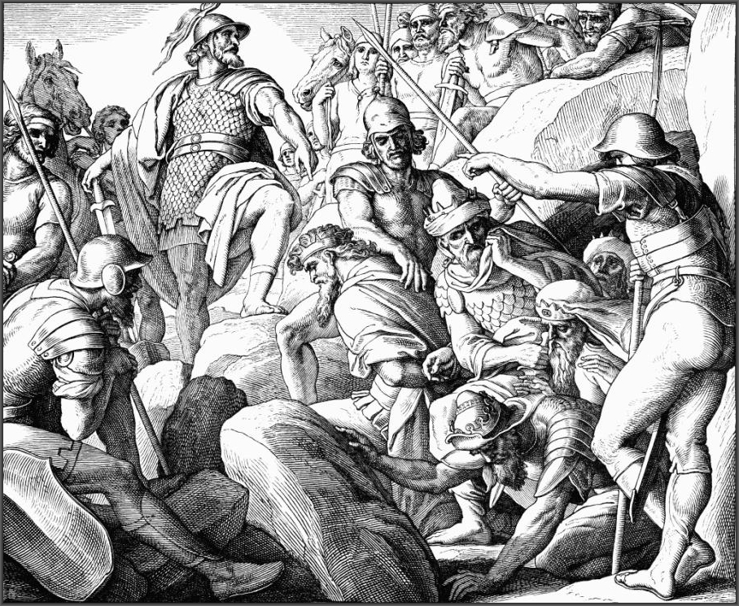
«Ибо Господь сражался за Израиля…»
«Иисус сказал им: не бойтесь и не ужасайтесь, будьте тверды и мужественны; ибо так поступит Господь со всеми врагами вашими, с которыми будете воевать. Потом поразил их Иисус и убил их и повесил их на пяти деревах» (И. Нав. 10:14, 25-26);

Slide 5
Священная война
Под Священной войной понимается война, в которой Бог лично и непосредственно участвует, и с которой Он отождествляет Себя, сохраняя контроль над событиями таким образом, чтобы активно определять их окончательный исход

Slide 6
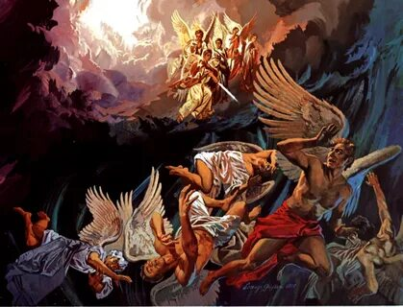
Контекст вселенского конфликта

Slide 7
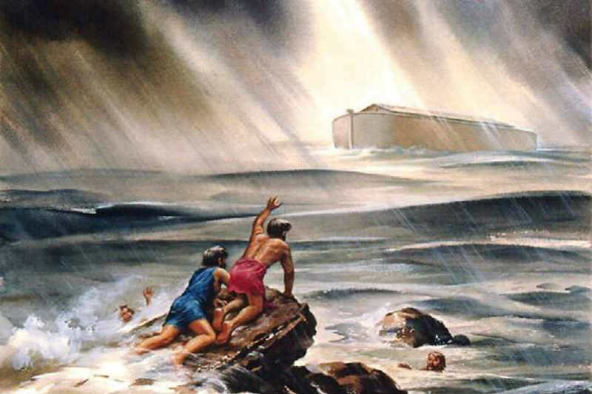
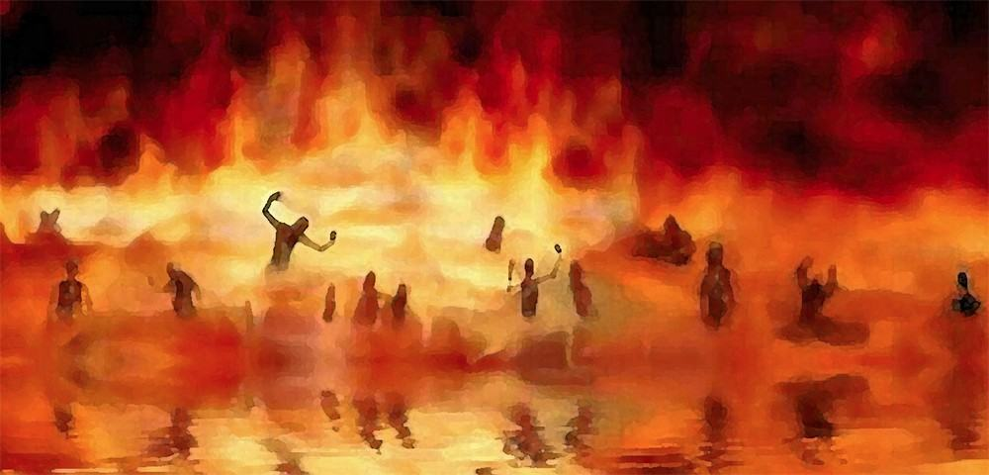
ЯХВЕ как Судья вселенной

Slide 8
Господь - Владыка
Господня — земля и что наполняет ее, вселенная и все живущее в ней (Пс. 23:1);
Твое, Господи, величие, и могущество, и слава, и победа, и великолепие, и все, что на небе и на земле, Твое: Твое, Господи, царство, и Ты превыше всего, как Владычествующий (1 Пар. 29:11);
Господь выходит из жилища Своего наказать обитателей земли за их беззаконие, и земля откроет ... и уже не скроет убитых своих (Ис. 26:21)

Slide 9
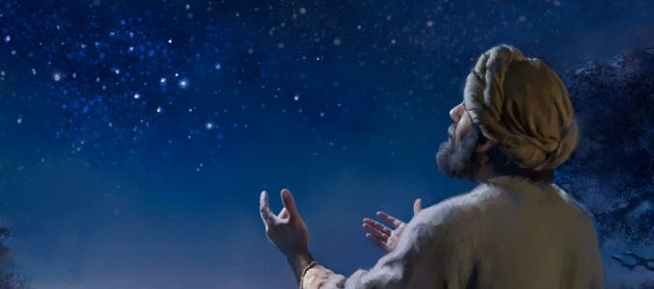
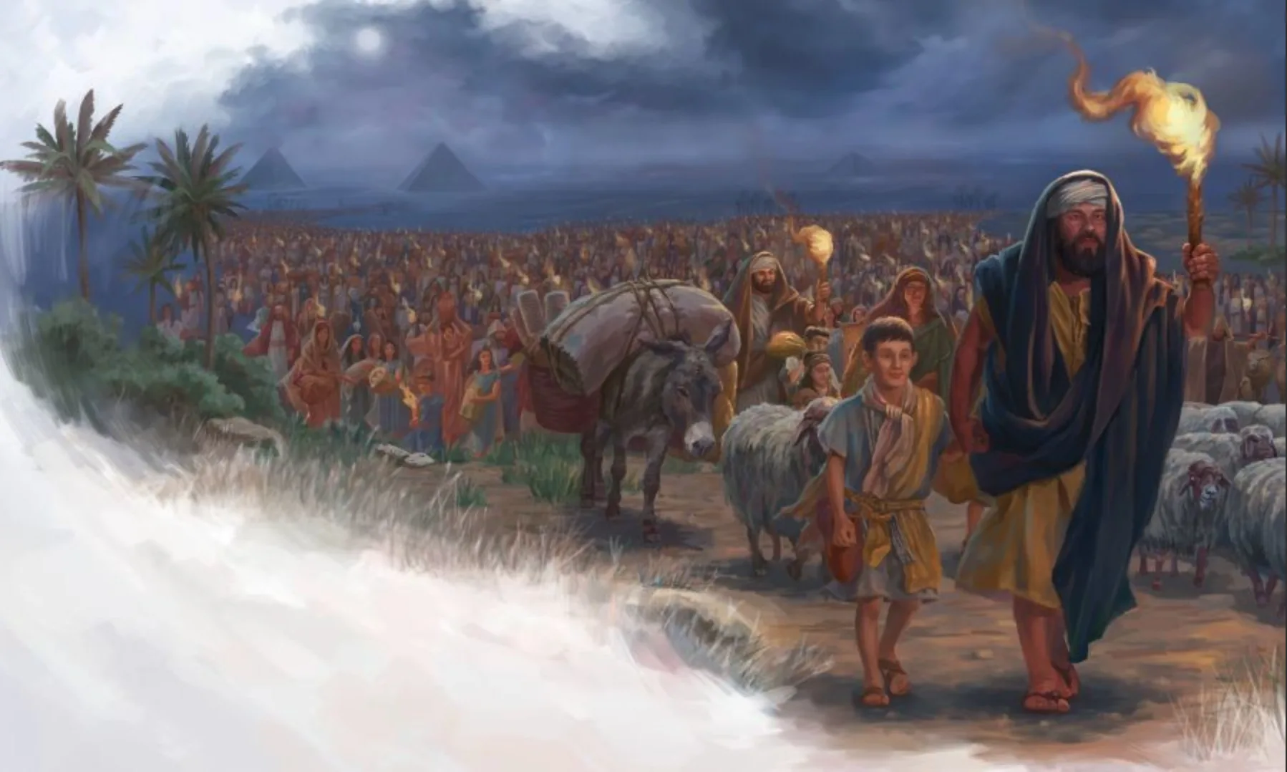
Израиль как избранный народ ЯХВЕ

Slide 10
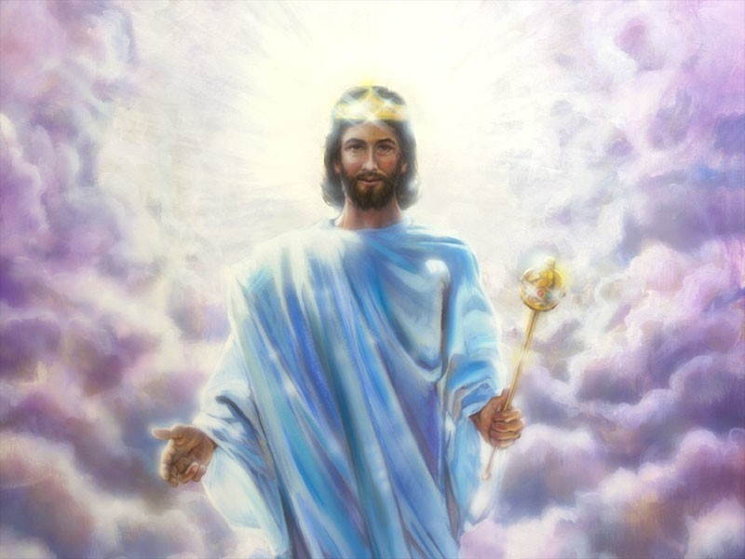
Завет
Теократия (с греч. Theos – Бог и kratos – управлять) - форма правления, которая признает Бога высшим гражданским правителем

Slide 11
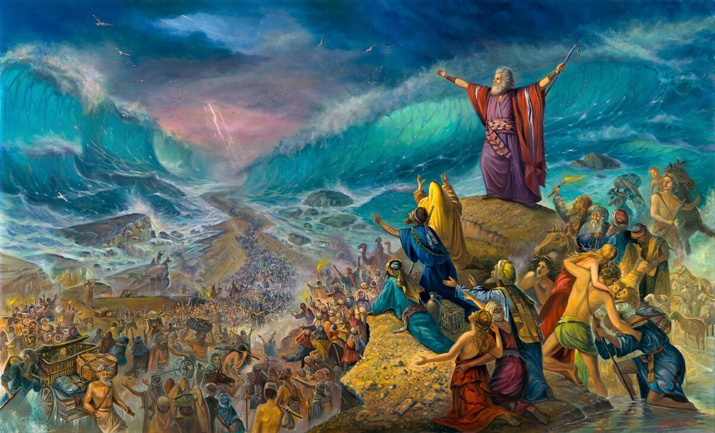
Исход – необычная война
Поэтому Бог повел их по пустыне окружным путем к Красному морю. Сыны Израилевы покидали Египет, будучи готовы к бою (Исх. 13:18, совр. пер.);
«Господь будет сражаться за вас, вы же будьте спокойны» (Исх. 14:14)

Slide 12
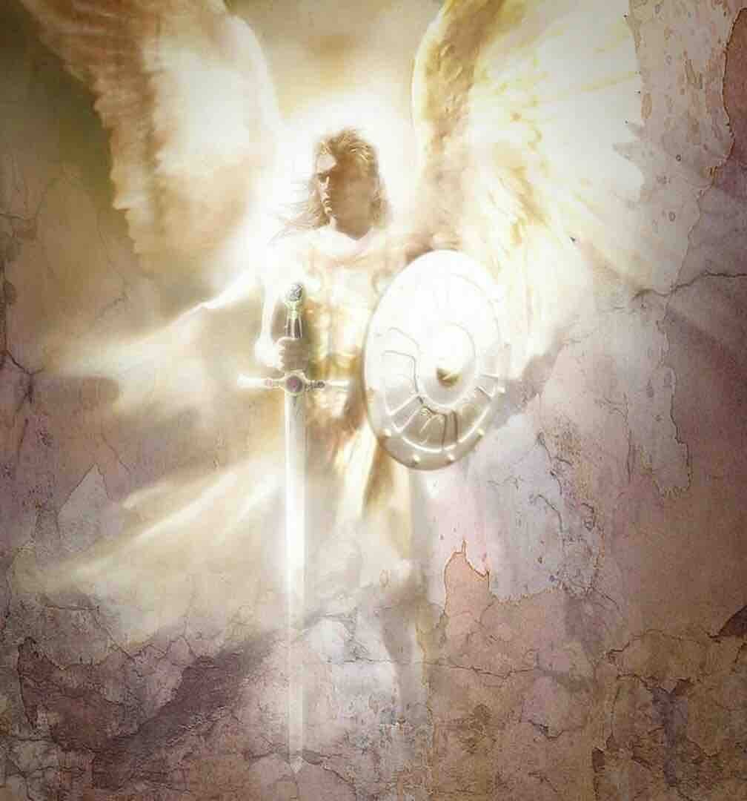
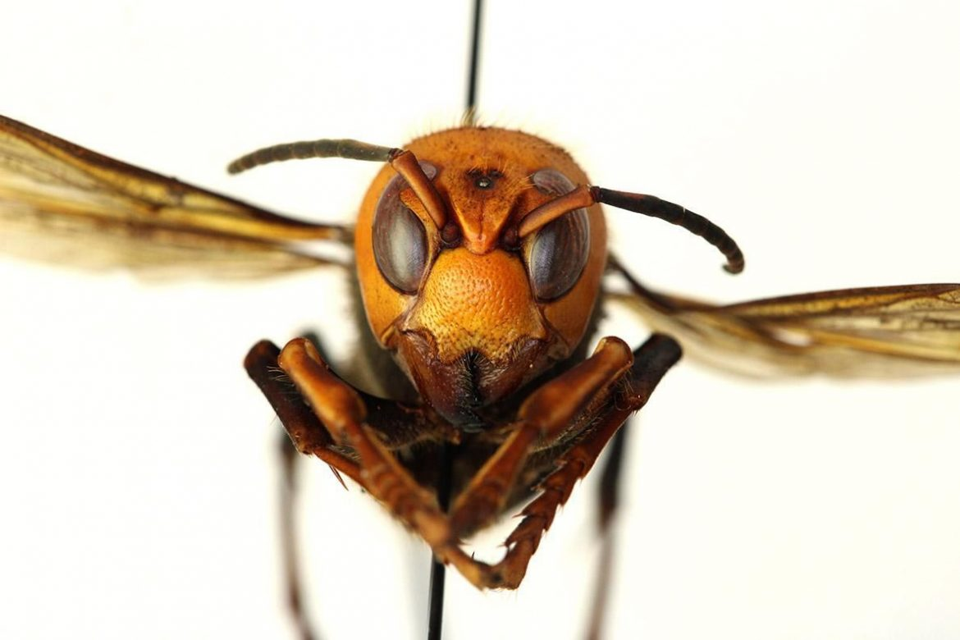
Пошлю перед вами шершней злых, и погонят они прочь от вас всех хиввеев, ханаанеев и хеттов (Исх. 23:28)
Я пошлю перед вами Ангела и прогоню ханаанеев, амореев, хеттов, периззеев, хиввеев и евусеев (Исх. 33:2)
Бог «замыслил, чтобы они обрели землю обетованную не войной, а подчинением и безоговорочным послушанием Его заповедям»
White, “The Twelve Spies,” Sign of the Times, September 2, 1880, [CD-ROM]
tzir'ah

Slide 13
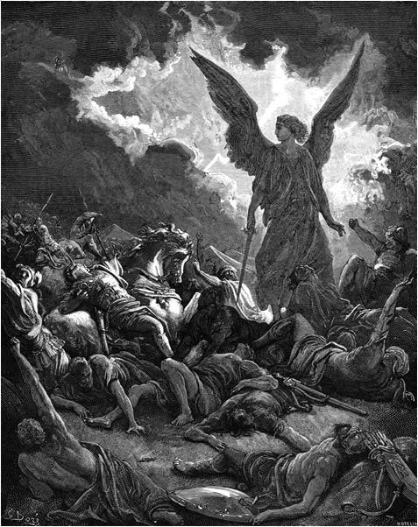
Царь Езекия и поражение ассирийской армии
«И случилось в ту ночь: пошел Ангел Господень и поразил в стане Ассирийском сто восемьдесят пять тысяч. И встали поутру, и вот, все тела мертвые» (4 Царств 19:35)

Slide 14
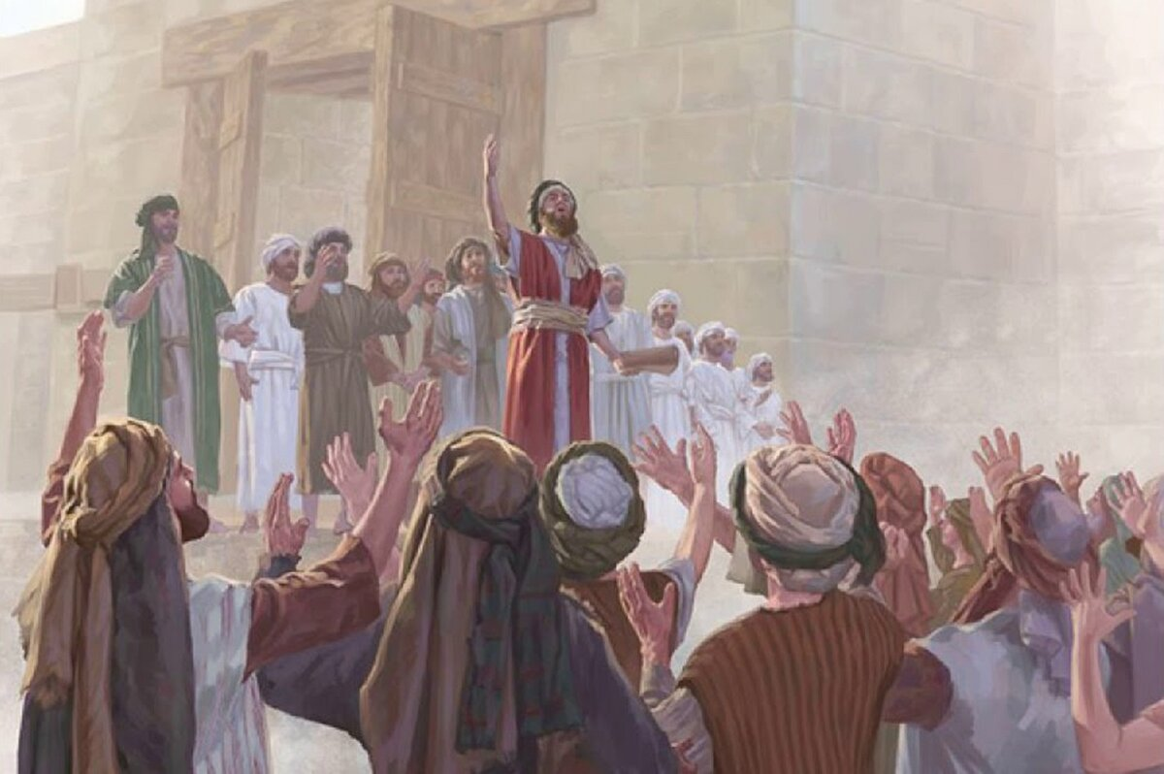
Иосафат против коалиции аммонитян и моавитян
«Так говорит Господь к вам: не бойтесь и не ужасайтесь множества сего великого, ибо не ваша война, а Божия. Завтра выступите против них: вот они всходят на возвышенность Циц, и вы найдете их на конце долины, пред пустынею Иеруилом. Не вам сражаться на сей раз; вы станьте, стойте и смотрите на спасение Господне, посылаемое вам (2 Пар. 20:15-17).

Slide 15
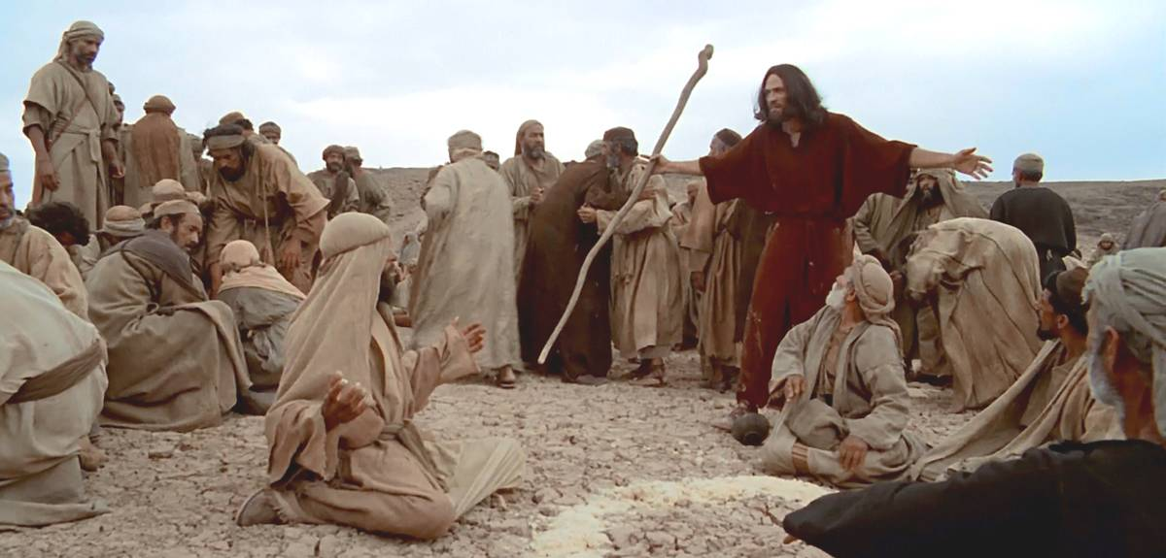
«Если бы сыны Израилевы не роптали на Господа, Он не допустил бы, чтобы их враги воевали с ними» White, “Journeyings of the Israelites,” Signs of the Times, April 13, 1880, [CD-ROM].
«Их собственная извращенность духа не позволила Богу проявить Свою силу в защите их от народов, препятствовавших их переходу в Ханаан» White, “The Law Repeated,” Signs of the Times, March 3, 1881, [CD-ROM].

Slide 16
«А в городах сих народов, которых Господь, Бог твой, дает тебе во владение, не оставляй в живых ни одной души, но предай их заклятию: Хеттеев и Аморреев, и Хананеев, и Ферезеев, и Евеев, и Иевусеев, [и Гергесеев,] как повелел тебе Господь, Бог твой, дабы они не научили вас делать такие же мерзости, какие они делали для богов своих, и дабы вы не грешили пред Господом, Богом вашим» (Втор. 20:16-18).

Slide 17
Терминология священной войны
1
yarash, «лишать владения»,
garash «изгонять»,
hamam, «приводить в смятение»,
shalach, «отсылать, изгонять».

Slide 18
Терминология священной войны
2
shamad, «разрушать»,
abad, «уничтожать»,
natatz, «разрушать».

Slide 19
«И осквернилась земля, и Я воззрел на беззаконие ее, и свергнула с себя земля живущих на ней.
А вы соблюдайте постановления Мои и законы Мои и не делайте всех этих мерзостей, ни туземец, ни пришелец, живущий между вами, ибо все эти мерзости делали люди сей земли, что пред вами, и осквернилась земля; чтоб и вас не свергнула с себя земля, когда вы станете осквернять ее, как она свергнула народы, бывшие прежде вас» (Лев. 18:25-28).

Slide 20
Херем (Заклятое)
Херем – это понятие, имеющее несколько значений. Херем может означать
- истребление, обречение какого-либо имущества или человека на уничтожение,
- запрет пользоваться чем-либо,
- посвящение личной собственности Богу путем передачи на нужды храма,
- отлучение вероотступника от общины.

Slide 21
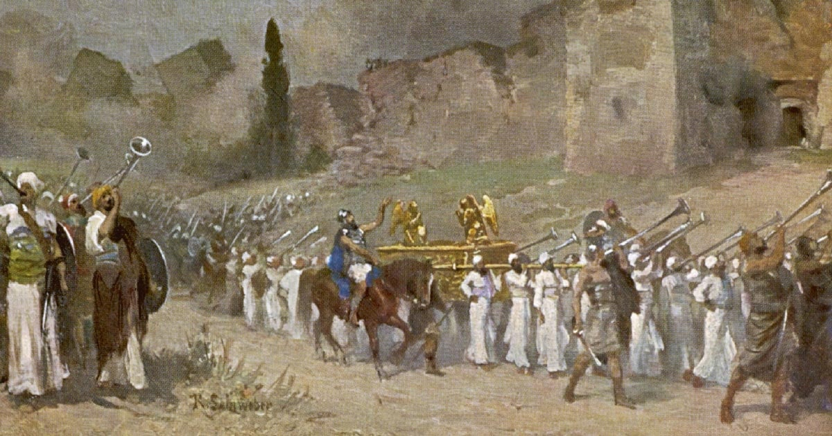
«Но вы берегитесь заклятого, чтоб и самим не подвергнуться заклятию, если возьмете что‐нибудь из заклятого, и чтобы на стан [сынов] Израилевых не навести заклятия и не сделать ему беды; и все серебро и золото, и сосуды медные и железные да будут святынею Господу и войдут в сокровищницу Господню» И. Нав. 6:17-18

Slide 22
«Если услышишь о каком‐либо из городов твоих, которые Господь, Бог твой, дает тебе для жительства, что появились в нем нечестивые люди из среды тебя и соблазнили жителей города их, говоря: «пойдем и будем служить богам иным, которых вы не знали», — то ты разыщи, исследуй и хорошо расспроси; и если это точная правда, что случилась мерзость сия среди тебя, порази жителей того города острием меча, предай заклятию его и все, что в нем, и скот его порази острием меча» (Втор. 13:12-15)

Slide 23
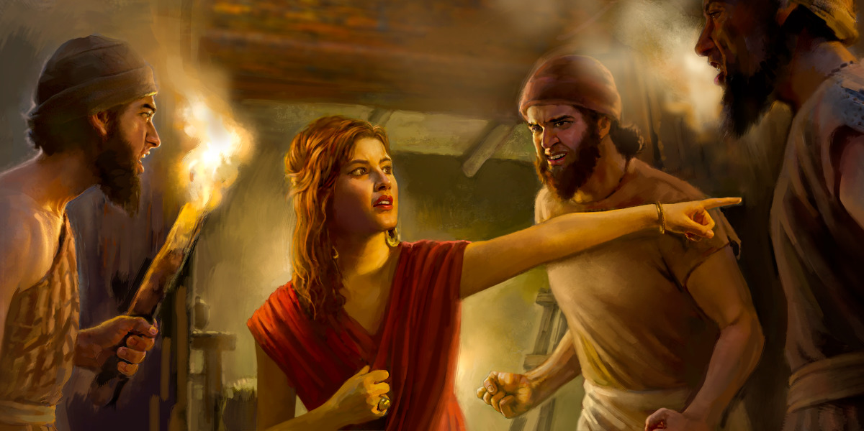

Slide 24
Во времена монархии священная война подверглась процессу «секуляризации», когда царь взял на себя прерогативу принимать решения о войне и использовать этот инструмент в своей внешней политике.

Slide 25
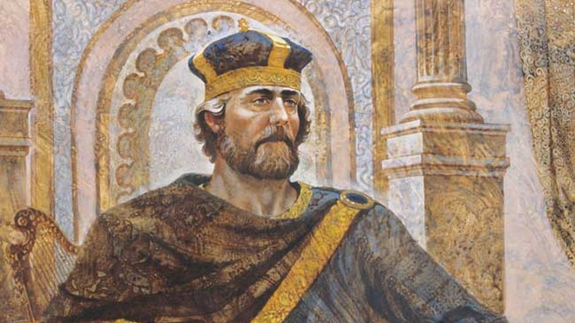
«И сделал Давид себе имя, возвращаясь с поражения восемнадцати тысяч Сирийцев в долине Соленой» (2 Цар. 8:13)

Slide 26
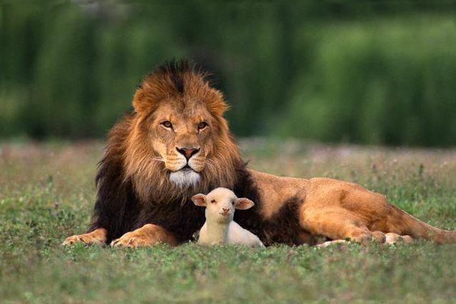
Будущее видение мирной мессианской эпохи
Мессия представлен как «Князь мира» (Ис. 9:6);
Он учредит царство, где царит мир, где лев и ягненок будут пастись вместе (Ис. 11:1-5);
В этом царстве не будет ни разрушения, ни вреда (Ис. 11:9);
«Воцарится мир у тебя» (Ис. 60:17);
«Благоденствие потечет рекой» (Ис. 66:12).

Slide 27
Будущее видение мирной мессианской эпохи
«И заключу в то время для них союз с полевыми зверями, и с птицами небесными, и с пресмыкающимися по земле; и лук, и меч, и войну истреблю от земли той и дам им жить в безопасность» (Ос. 2:18);

Slide 28
Будущее видение мирной мессианской эпохи
«И заключу в то время для них союз с полевыми зверями, и с птицами небесными, и с пресмыкающимися по земле; и лук, и меч, и войну истреблю от земли той и дам им жить в безопасность» (Ос. 2:18);
«Тогда истреблю колесницы у Ефрема и коней в Иерусалиме, и сокрушен будет бранный лук; и Он возвестит мир народам, и владычество Его будет от моря до моря и от реки до концов земли» (Зах. 9:10);

Slide 29
Будущее видение мирной мессианской эпохи
«И заключу в то время для них союз с полевыми зверями, и с птицами небесными, и с пресмыкающимися по земле; и лук, и меч, и войну истреблю от земли той и дам им жить в безопасность» (Ос. 2:18);
«Тогда истреблю колесницы у Ефрема и коней в Иерусалиме, и сокрушен будет бранный лук; и Он возвестит мир народам, и владычество Его будет от моря до моря и от реки до концов земли» (Зах. 9:10);
«И будет Он судить многие народы и обличит многие племена в отдаленных странах; и перекуют они мечи свои на орала и копья свои — на серпы; не поднимет народ на народ меча, и не будут более учиться воевать» (Мих. 4:3).

Slide 30


Slide 31
ЗАКЛЮЧЕНИЕ
Проблему войны и божественного наказания в Ветхом Завете следует рассматривать на фоне космического конфликта между добром и злом, Богом и сатаной.

Slide 32
ЗАКЛЮЧЕНИЕ
Проблему войны и божественного наказания в Ветхом Завете следует рассматривать на фоне космического конфликта между добром и злом, Богом и сатаной.
Первоначальная цель завоевания заключалась в расселении ханаанского населения.

Slide 33
ЗАКЛЮЧЕНИЕ
Проблему войны и божественного наказания в Ветхом Завете следует рассматривать на фоне космического конфликта между добром и злом, Богом и сатаной.
Первоначальная цель завоевания заключалась в расселении ханаанского населения.
Первоначальный Божий план относительно священной войны не предусматривал физического участия Израиля в военных действиях.

Slide 34
ЗАКЛЮЧЕНИЕ
Проблему войны и божественного наказания в Ветхом Завете следует рассматривать на фоне космического конфликта между добром и злом, Богом и сатаной.
Первоначальная цель завоевания заключалась в расселении ханаанского населения.
Первоначальный Божий план относительно священной войны не предусматривал физического участия Израиля в военных действиях.
Концепцию и практику cherem как полного уничтожения народа в войне необходимо рассматривать на фоне конфликта Яхве с космическими силами зла, где на карту поставлены Его характер и репутация.

Slide 35
ЗАКЛЮЧЕНИЕ
Проблему войны и божественного наказания в Ветхом Завете следует рассматривать на фоне космического конфликта между добром и злом, Богом и сатаной.
Первоначальная цель завоевания заключалась в расселении ханаанского населения.
Первоначальный Божий план относительно священной войны не предусматривал физического участия Израиля в военных действиях.
Концепцию и практику херем как полного уничтожения народа в войне необходимо рассматривать на фоне конфликта Яхве с космическими силами зла, где на карту поставлены Его характер и репутация.
Невозможно оправдать практику современной священной войны, поскольку теократия принадлежит библейскому прошлому.

